Slide 1

Introdução ao VSCode
Instrutor: Henrique Delegrego
Créditos: Maju Testoni

Slide 2

Introdução ao VSCode
IDE que utilizaremos
Visual Studio Code (ou VSCode)
Desenvolvido pela Microsoft
Possui compatibilidade com várias linguagens
Notes:
Chegamos em um momento que todos os trabalhos são em grupo

Slide 3
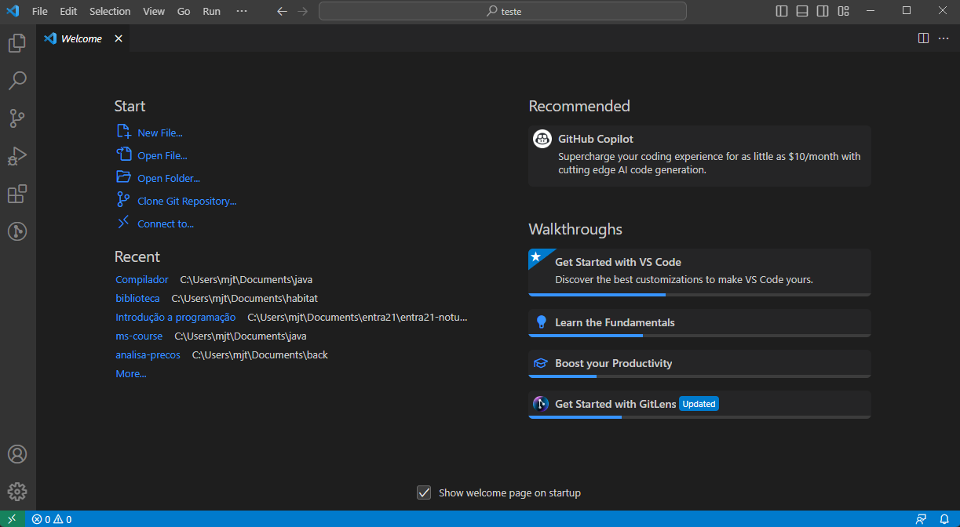
Introdução ao VSCode
Dicas de VSCode
O VSCode utiliza “extensões”
Ou seja, ele é customizável
Notes:
Para percebemos o quão rápido está evoluindo a internet

Slide 4
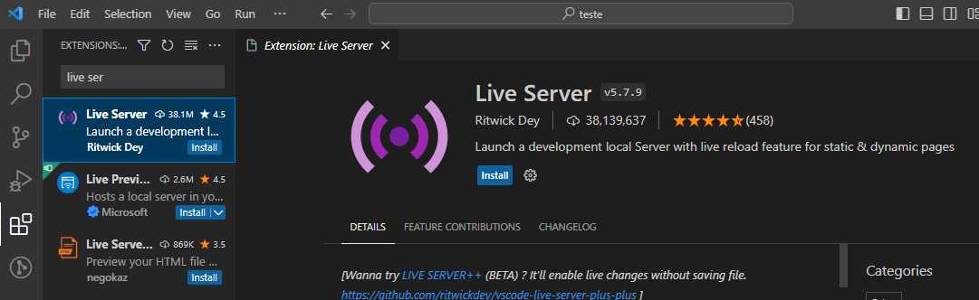
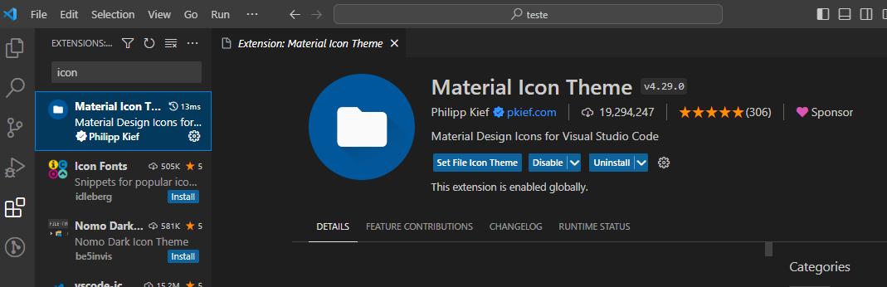
Introdução ao VSCode
Dicas de Extensões
Live Server
Material Icon
Notes:
Para percebemos o quão rápido está evoluindo a internet

Slide 5
Introdução ao VSCode
Novo projeto
Criar uma pasta em “documentos” com o nome de “web”
Nesta pasta armazenaremos exercícios
Podem ser criadas subpastas, por exemplo “aula 1”
Notes:
Para percebemos o quão rápido está evoluindo a internet

